Slide 1
Gửi thầy cô giáo án đợt 3. (Đợt 4 Nhâm sẽ căn gửi phù hợp với lịch dạy của thầy cô) Nhâm đã cố gắng khắc phục những hạn chế ở đợt 1,2, song không tránh được những thiếu sót nên rất cần sự thông cảm ở thầy cô. Chín người mười ý nên sự khác biệt trong quan điểm là không thể tránh khỏi nên những chỗ khác biệt thầy cô vui lòng tự điều chỉnh giúp Nhâm. Số lượng người lấy rất lớn nên Nhâm chỉ xin phép dừng ở mức làm hài lòng số đông chứ không làm hài lòng tất cả mọi người được. Bản ppt có bài Nhâm làm nhiều cách khởi động, thầy cô thấy phù hợp với cách nào thì giữ lại.
Nhâm và cộng sự cám ơn thầy cô rất nhiều ạ!
Trong lúc thầy cô ăn, ngủ, nghỉ thì Nhâm và đội nhóm phải làm ngày, làm đêm. Nếu thầy cô tự soạn giáo án để lên lớp rồi thì Nhâm tin chắc thầy cô hiểu được điều này. Nhâm hi vọng thầy cô trân trọng công sức lao động của người khác. Trân trọng người khác cũng là trân trọng chính mình. Chia sẻ với người khác là tốt, nhưng mình tự làm ra rồi chia sẻ mới là đạo đức, nhân văn. Còn lấy công sức, mồ hôi của người khác rồi nhân danh hai chữ “chia sẻ” liệu có nhân văn. Liệu rằng ai muốn bỏ thời gian, tâm huyết bỏ cả trăm triệu ra soạn giáo án để thầy cô mang đi chia sẻ miễn phí như vậy?
(Nhâm xin lỗi những thầy cô bỏ tiền ra mua giáo án và trân trọng giáo án của Nhâm phải đọc những dòng này)
Nguyễn Nhâm- 0981.713.891

Slide 2
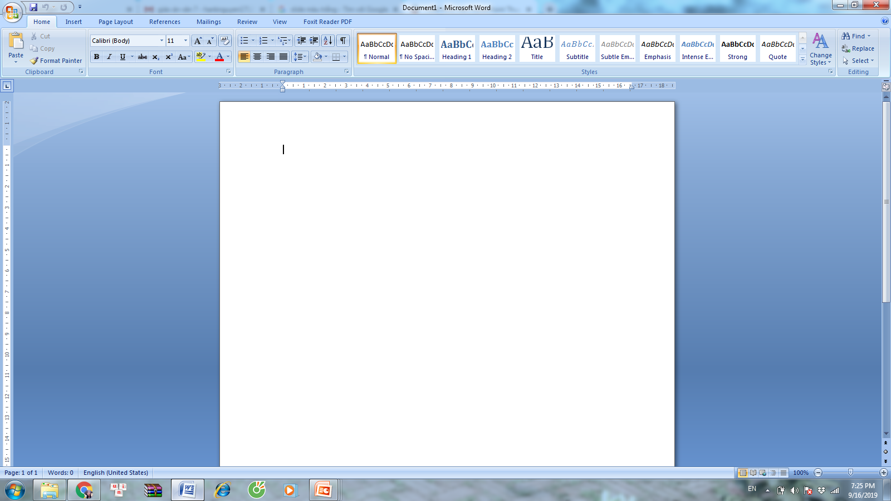

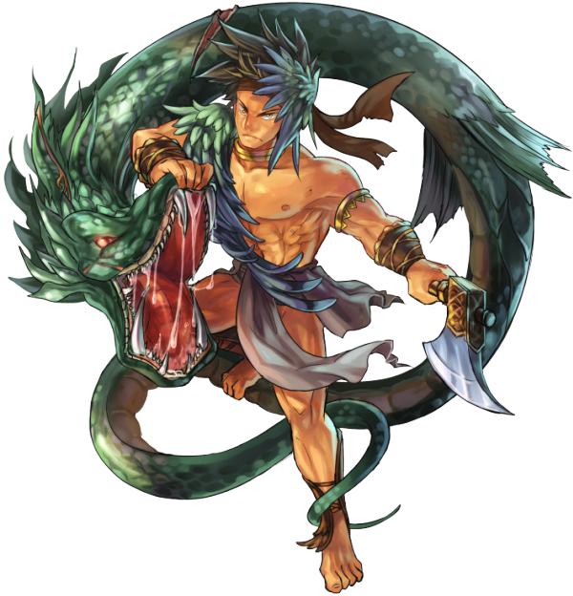
TIẾT: 3-4
(Truyện cổ tích)
Giáo viên:…….

Slide 3


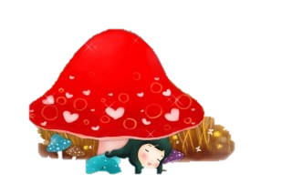
KHỞI ĐỘNG

Slide 4



TRÒ CHƠI GIẢI Ô CHỮ
1
S
Ơ
N
T
I
N
H
1
2
T
H
Ủ
Y
T
I
N
H
2
3
L
Ạ
C
H
Ầ
U
3
4
Â
U
C
Ơ
4
5
V
U
A
H
Ù
N
G
5
6
S
Ứ
G
I
Ả
6
7
L
A
N
G
L
I
Ê
U
7
8
L
Ạ
C
L
O
N
G
Q
U
Â
N
8
9
T
H
Á
N
H
G
I
Ó
N
G
9

Slide 5
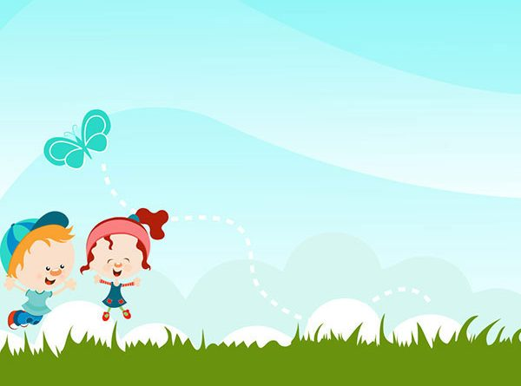
Nhân vật tượng trưng cho sức mạnh chế ngự thiên tai là ……
(7 chữ cái)
QUAY VỀ

Slide 6
Nhân vật có tài hô mưa, gọi gió là …..
(8 chữ cái)
QUAY VỀ

Slide 7
Tên chung chỉ người giúp vua Hùng trông coi việc nước là …… (6 chữ cái)
QUAY VỀ

Slide 8
Trong “Con Rồng, cháu Tiên, bà mẹ có tài sinh nở lạ thường là …..
(4 chữ cái)
QUAY VỀ

Slide 9
Ông tổ của người Việt là …..
(7 chữ cái)
QUAY VỀ

Slide 10
Trong truyện Em bé thông minh, ai được nhà vua
cử đi tìm người tài?
(5 chữ cái)
QUAY VỀ

Slide 11
Người làm ra bánh chưng, bánh giày là …..
(8 chữ cái)
QUAY VỀ

Slide 12
Người Việt ta tự xưng là “Con Rồng, cháu Tiên”. “Rồng” ở đây là chỉ nhân vật nào?
(11 chữ cái)
QUAY VỀ

Slide 13
Ai được phong là Phù Đổng Thiên Vương?
(10 chữ cái)
QUAY VỀ

Slide 14
HÌNH THÀNH KIẾN THỨC

Slide 15
I. Đọc và tìm hiểu chung

Slide 16


1. Đọc
Cách đọc
Sau khi đọc xong truyện, em có thích truyện Thạch Sanh không? Vì sao?
- To, rõ ràng, nhấn mạnh những chiến công của Thạch Sanh.
- Thể hiện giọng của từng nhân vật: Thạch Sanh thật thà, tin người; mẹ con Lí Thông nham hiểm, độc ác.

Slide 17
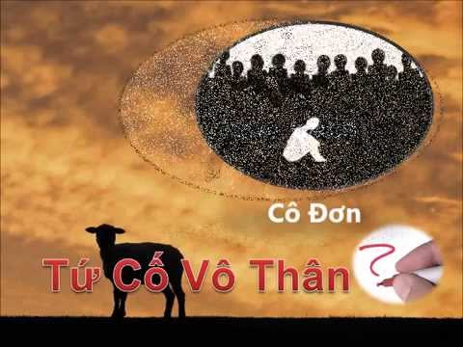
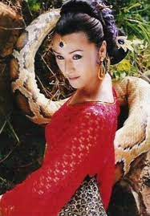
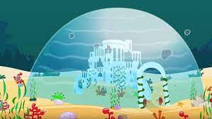
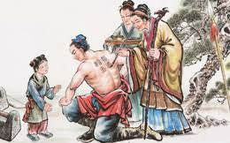
2. Chú thích
+ Tứ cố vô thân:
nhìn bốn phía không có ai là người thân thích.
+ Trăn tinh:
con trăn đã tu luyện, trở thành yêu quái.
+ Thủy phủ:
dinh thự ở dưới nước, nơi ở của thủy thần.
+ Sinh nhai:
kiếm sống.

Slide 18
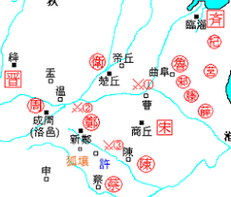
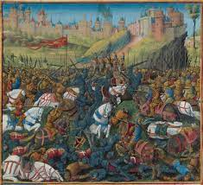
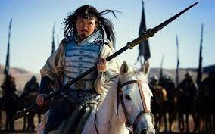
2. Chú thích
+ Nước chư hầu:
nước nhỏ, bị phụ thuộc và phải phục tùng, cống nạp các nước lớn hơn, mạnh hơn.
+ Động binh:
sử dụng quân đội, tiến hành chiến tranh.
+ Thân chinh:
tự mình.

Slide 19
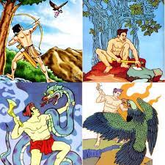
3. Văn bản
Truyện Thạch Sanh có những nhân vật nào? Nhân vật nào là chính? Vì sao em xác định như vậy?
Truyện được kể bằng lời của nhân vật nào? Kể theo ngôi thứ mấy?
- Nhân vật:
Hãy xác định phương thức biểu đạt?
+ Nhân vật chính: Thạch Sanh
+ Nhân vật phụ: Mẹ con Lí Thông, vua, công chúa…
- Ngôi kể:
ngôi thứ ba
- PTBĐ:
tự sự.
Notes:
Giáo án của Hạnh Nguyễn: https://www.facebook.com/HankNguyenn

Slide 20
3. Văn bản
Nhân vật chính: Thạch Sanh
Nhân vật
Truyện Thạch Sanh có những nhân vật nào? Nhân vật nào là chính? Vì sao em xác định như vậy?
Truyện được kể bằng lời của nhân vật nào? Kể theo ngôi thứ mấy?
Nhân vật phụ: Mẹ con Lí Thông, vua, công chúa…
Văn bản
Hãy xác định phương thức biểu đạt?
Ngôi kể:ngôi thứ ba
PTBĐ:tự sự.
Notes:
Giáo án của Hạnh Nguyễn: https://www.facebook.com/HankNguyenn

Slide 21
II. Khám phá văn bản

Slide 22
1. Cốt truyện

Slide 24
1. Cốt truyện:
Thạch Sanh kết nghĩa anh em với Lí Thông
Thạch Sanh sống lủi thủi một mình dưới gốc đa.
TS giết chằn tinh chặt đầu đem về, lại bị Lí Thông lừa.
Lí Thông lừa đi canh miếu thờ thế mạng
- TS cứu Thái Tử con vua Thủy Tề, được thưởng cây đàn thần.
TS trở về gốc đa sống bằng nghề kiếm củi.
Lí Thông cướp công TS, được vua ban thưởng phong cho làm quận công.
Công chúa bị đại bàng bắt đi, vua sai LT đi tìm. LT nhờ Thạch Sanh giúp đỡ
TS xuống hang giết đại bàng cứu công chúa, bị Lí Thông lấp kín cửa hang.
TS cưới công chúa, hoàng tử các nước chư hầu kéo quân tiến đánh, TS đem đàn ra gảy, quân lính ... các hoàng tử cởi giáp xin hàng.
TS mời cơm quân sĩ 18 nước chư hầu, niêu cơm tí xíu mà ăn mãi không hết.
Chàng gảy đàn, tiếng đàn chữa khỏi bệnh câm cho công chúa. Thạch Sanh được giải oan.
TS tha tội cho mẹ con LT nhưng chúng đã bị sét đánh chết .
Vua nhường ngôi cho TS.
Chàng gảy đàn, tiếng đàn chữa khỏi bệnh câm cho công chúa. Thạch Sanh được giải oan.
Hồn chằn tinh và đại bàng lập mưu hãm hại, TS bị bắt vào ngục.

Slide 25
2. Gia cảnh của Thạch Sanh

Slide 26

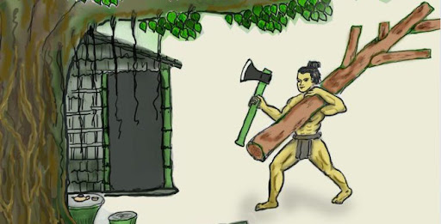
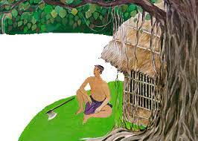
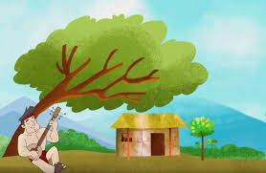
Chàng trai nhà nghèo
Gia cảnh của Thạch Sanh có gì đặc biệt? Em hãy kể tên những nhân vật có số phận giống Thạch Sanh?
Sống trong túp lều cũ dựng dưới gốc đa
=> Nhân vật mồ côi, nhà nghèo là một kiểu dạng nhân vật điển hình, xuất hiện trong những câu chuyện cổ tích Việt Nam.
Gia cảnh
Cả gia tài chỉ có lười búa một mình.
Làm nghề đốn củi kiếm ăn
Mồ côi, không người thân thích, sống lủi thủi một mình

Slide 27
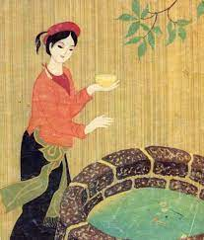
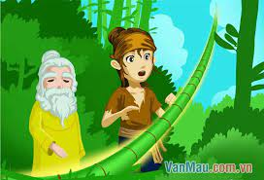
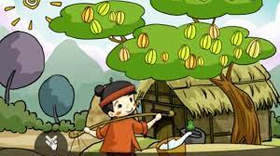
Nhân vật giống với Thạch Sanh

Slide 28
3. Đặc điểm nhân vật

Slide 29
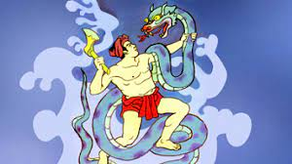
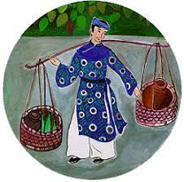
3. Đặc điểm nhân vật
PHT số 2
 | Thạch Sanh | Lí Thông
Hành động
Tính cách
Kiểu nhân vật

Slide 30
3. Đặc điểm nhân vật
 | Thạch Sanh | Lí Thông
- Giết trăn tinh cứu giúp dân làng.
- Lừa Thạch Sanh đi canh miếu thờ để thế mạng. Cướp công giết trăn tinh của Thạch Sanh
Hành động
- Giết đại bàng cứu công chúa và con vua thủy tề.
- Lừa Thạch Sanh, lấp miệng hang, cướp công trạng.
- Dẹp yên quân của 18 nước chư hầu trong hòa bình, khoan dung

Slide 31
3. Đặc điểm nhân vật
 | Thạch Sanh | Lí Thông
Tính cách
- Vô tư, thật thà chất phác.
- Toan tín, tàn nhẫn, vô lương tâm
- Dũng cảm, tài giỏi
- Độc ác, tham lam
- Thật thà, nhân ái, yêu hoà bình.
- Gian trá, xảo quyệt, toan tính
Kiểu nhân vật
Chính diện
Phản diện

Slide 32
4. Chi tiết tiêu biểu

Slide 33
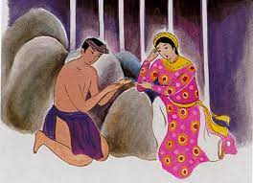
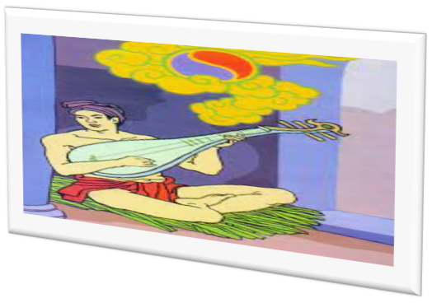
Là mô típ quen thuộc trong truyện cổ tích.
Nếu sau khi trở về cung, công chúa không bị câm thì theo em điều gì sẽ xảy ra? Từ đó hãy cho biết tác dụng của chi tiết này?
Công chúa bị câm
Hình thức từ chối kẻ mạo danh Lý Thông.
Chỉ đến khi nhân vật Thạch Sanh xuất hiện thông qua tiếng đàn mới lên tiếng để vạch mặt kẻ giả mạo.

Slide 34
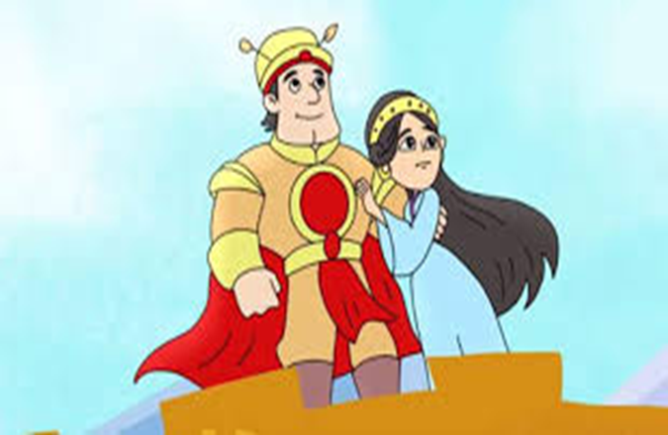
Nàng sẽ nói cho nhà vua toàn bộ sự việc.
Nếu công chúa không bị câm
Giảm sự hấp dẫn, kịch tính của câu chuyện.
Chưa lột tả hết được sự xảo quyệt của Lý Thông.
Nhân vật Thạch Sanh không có điều kiện bộc lộ thêm tài năng, phẩm chất.

Slide 35
5. Yếu tố kì ảo

Slide 36
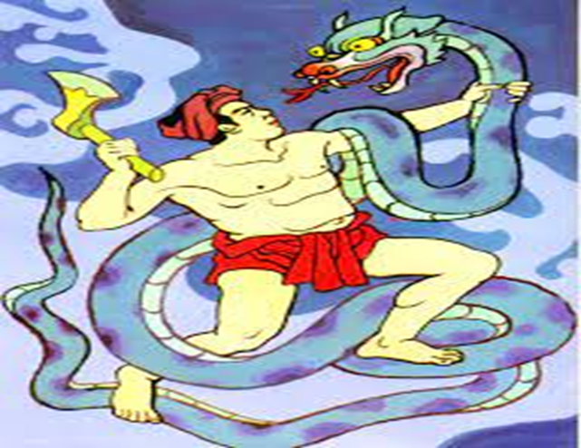
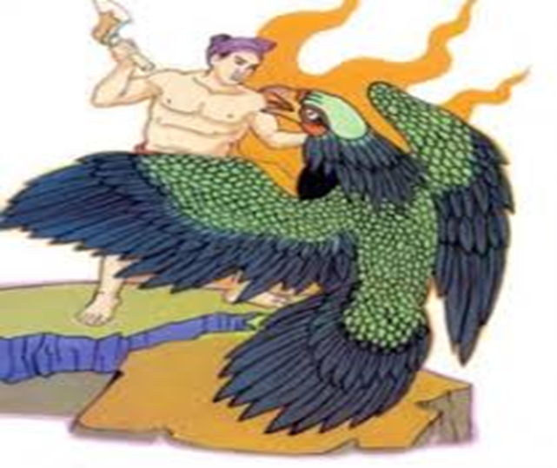
Trăn tinh có nanh vuốt để săn mồi, sau khi bị Thạch Sanh giết thì hiện nguyên hình là một con trăn khổng lồ.
Đại bàng khổng lồ quắp công chúa vào hang, hiện nguyên hình là con yêu tinh trên núi có nhiều phép lạ.
Con trăn tinh
Liệt kê các con vật và đồ vật kì ảo xuất hiện trong truyện? Ý nghĩa của các chi tiết.
a. Con vật kì ảo
Con đại bàng.
Hồn ma trăn tinh và đại bàng hãm hai Thạch Sanh.
-> Sức sống dai dẳng của cái xấu, cái ác nhưng cuối cùng chúng bại trận dưới tay Thạch Sanh- người địa diện cho chính nghĩa.

Slide 37
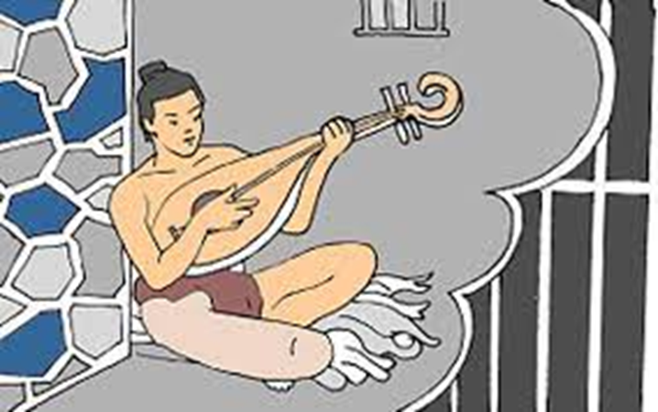
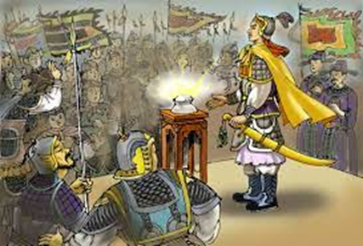
Cây đàn thần với tiếng đàn kì lạ.
b. Đồ vật kì ảo
Niêu cơm thần.

Slide 38
Giúp Thạch Sanh được giải oan, vạch mặt được kẻ xấu là Lý Thông
Cây đàn thần với tiếng đàn kì lạ.
Tiếng đàn là biểu trưng của công lý và công bằng xã hội.

Slide 39

Thể hiện sự hòa ái, khoan dung của Thạch Sanh.
Niêu cơm thần
Tấm lòng nhân đạo, ưa chuộng hòa bình của nhân dân ta, ước mơ về cuộc sống no đủ.

Slide 40
Con vật kì ảo
-> Các yếu tố kì ảo mang lại cho truyện màu sắc thần kì, đồng thời thể hiện sự tư tưởng của nhân dân: những người hiền lành, lương thiện sẽ luôn nhận được sự giúp đỡ.
Yếu tố kì ảo
Đồ vật kì ảo.

Slide 41
6. Kết thúc truyện

Slide 42
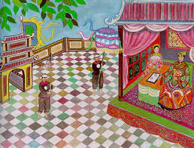
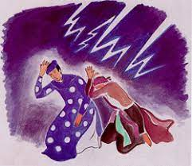
6. Kết thúc truyện
Truyện kết thúc như thế nào? Qua kết thúc này nhân dân ta muốn thể hiện điều gì? Kết thúc này có phổ biến trong truyện cổ tích không? Hãy nêu 1 số ví dụ....

Slide 43
- TS cưới công chúa, lên làm vua.
Mẹ con Lý Thông dù được TS tha mạng nhưng vẫn bị sét đánh chết. Cách kết thúc này có ý nghĩa gì?
-> Kết thúc có hậu thể hiện ước mơ công lý, công bằng xã hội: có công được thưởng, có tội bị trừng phạt; ở hiền gặp lành, ở ác gặp ác
Kết thúc truyện
Mẹ con LT bị sét đánh chết.

Slide 44
Về kết cục của mẹ con Lý Thông, ở văn bản do Huỳnh Lý và Nguyễn Xuân Lân kể có chi tiết: “Mẹ con Lý Thông về đến nửa đường thì bị Thiên Lôi giáng sấm sét đánh chết rồi bị hóa kiếp thành bọ hung”. Bản của Anh Động (và nhân dân ở một số vùng Nam Bộ ) kể: “Lý Thông được tha nhưng y về dọc đường mưa to, sấm sét đánh tan thây ra từng mảnh, mỗi mảnh hóa thành một con ễnh ương”. Cho nên bây giờ mỗi khi có mưa to sấm sét, ễnh ương sợ, kêu lên những tiếng man dã…”. Em có nhận xét gì về những chi tiết này

Slide 45
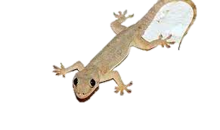
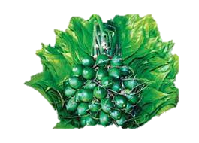
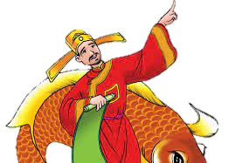
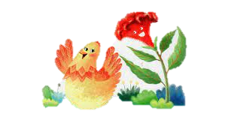
1 | Sự tích con Thạch Sùng | Nguồn gốc con thạch sùng
2 | Trầu cau | Phong tục ăn trầu cau
3 | Sự tích ông Công ông Táo | Phong tục cúng ông Táo
4 | Sự tích hoa mào gà | Nguồn gốc cây hoa mào gà
.

Slide 46
III. Tổng kết

Slide 47
Những điều em nhận biết và làm được | Những điều em còn băn khoăn

Slide 48
1. Nội dung – Ý nghĩa:
* Nội dung: Thạch Sanh là truyện cổ tích về người dũng sĩ diệt trăn tinh, đại bàng cứu người...
- Ý nghĩa: Truyện thể hiện ước mơ, niềm tin của nhân dân về công lý xã hội, sự chiến thắng cuối cùng của những con người chính nghĩa lương thiện.
b. Nghệ thuật:
- Chi tiết tưởng tượng kì ảo
- Khéo kết hợp cốt lõi sự thực lịch sử với những yếu tố hoang đường

Slide 49
LUYỆN TẬP

Slide 50


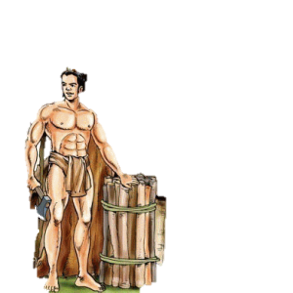
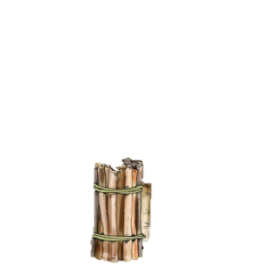
CÙNG THẠCH SANH ĐI LẤY CỦI

Slide 51
1
2
3
4
6
12
5
7
8
11
9
10

Slide 52

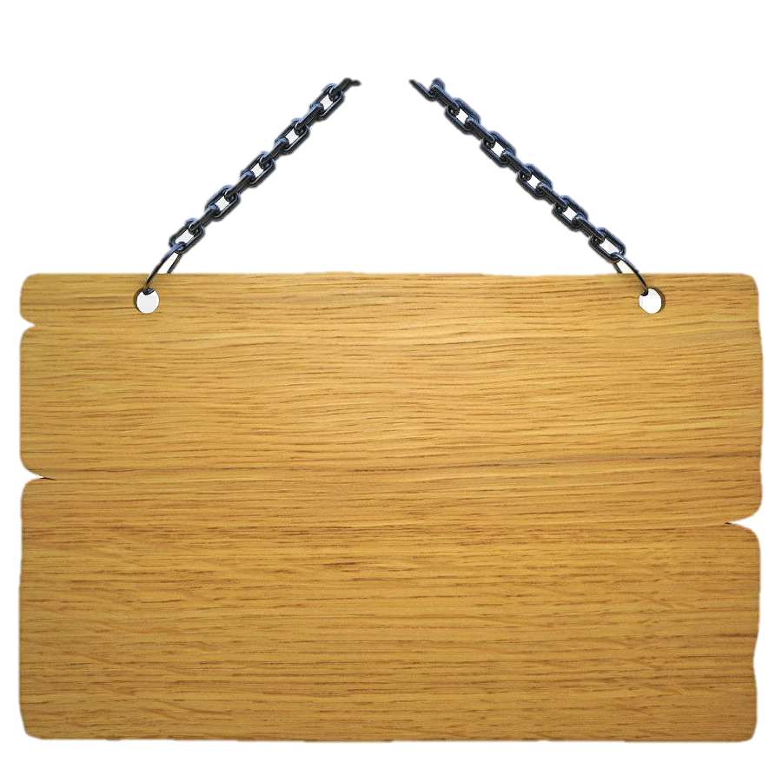
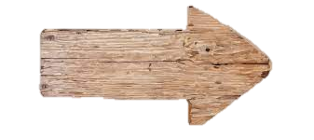
Câu 1. Chi tiết nào sau đây nói lên hoàn cảnh sống của chàng Thạch Sanh?
A. Do Ngọc Hoàng sai Thái tử xuống đầu thai làm con.
B. Cha mẹ đi làm ăn xa.
C. Thạch Sanh sớm mồ côi, phải sống trong túp lều cũ dưới gốc đa làm nghề đốn củi.
D. Tất cả đều sai.

Slide 53
Câu 2. Truyện Thạch Sanh thể hiện ước mơ gì của nhân dân lao động?
A. Công bằng xã hội.
B. Cuộc sống no đủ.
C. Cái thiện chiến thắng các ác.
D. Tất cả đều đúng.

Slide 54
Câu 3. Trước khi được kết hôn với công chúa, Thạch Sanh phải trải qua mấy thử thách?
A. 1.
B. 2.
C. 3.
D. 4.

Slide 55
Câu 4. Trong truyện Thạch Sanh, vì sao Lí Thông muốn làm bạn với Thạch Sanh?
A. Vì thương cảm cho số phận mồ côi của Thạch Sanh.
B. Vì muốn được che chở cho Thạch Sanh.
C. Vì Lí Thông cũng có hoàn tương tự như Thạch Sanh.
D. Vì thấy Thạch Sanh khỏe mạnh, có Thạch Sanh ở cùng sẽ đem lại nhiều lợi ích.

Slide 56
Câu 5. Chi tiết tiếng đàn và niêu cơm đãi quân sĩ mười tám nước chư hầu đã thể hiện điều gì ở nhân dân?
A. Thể hiện sự yếu thế, nhún nhường.
B. Thể hiện lòng nhân ái, nhân đạo và yêu chuộng hòa bình của dân tộc.
C. Thể hiện lòng tự hào dân tộc.
D. Tư tưởng cầu hòa, mong muốn chấm dứt chiến tranh bằng sự thua nhường quân giặc.

Slide 57
Câu 6. Thạch Sanh đã nhận được báu vật gì sau khi giết chết chằn tinh?
A. Một bộ cung tên bằng vàng.
B. Một cây đàn thần.
C. Một cái niêu cơm thần.
D. Một cây búa thần.

Slide 58
Câu 7. Trong truyện Thạch Sanh, hồn của các con vật bị Thạch Sanh tiêu diệt đã bày ra âm mưu gì để hại chàng?
A. Vu khống cho Thạch Sanh tội giết người.
B. Đốt nhà của Thạch Sanh.
C. Ăn trộm của cải của vua mang giấu ở gốc đa rồi đổ tội cho Thạch Sanh.
D. Bắt cóc con gái của vua để đổ tội cho Thạch Sanh.

Slide 59
Câu 8. Chi tiết nào dưới đây không phải là việc làm của Thạch Sanh trong truyện?
A. Giết trăn tinh để giải cứu cho dân chúng.
B. Giết hổ thành tinh để giải thoát cho những người bị nó bắt.
C. Giết đại bàng để giải cứu cho công chúa và con trai vua Thủy tề.
D. Đánh bại quân mười tám nước chư hầu.

Slide 60
Câu 9. Chủ đề của truyện Thạch Sanh là gì?
A. Đấu tranh chống chính quyền.
B. Đấu tranh chống xâm lược.
C. Đấu tranh chinh phục thiên nhiên.
D. Đấu tranh chống cái xấu, cái ác.

Slide 61
Câu 10. Thạch Sanh là truyện cổ tích về người ………. diệt trăn tinh, đại bàng cứu người...
A. bình thường.
B. nghèo.
C. dũng sĩ.
D. mồ côi.

Slide 62
Câu 11. Kết thúc truyện, mẹ con Lí Thông bị ….
A. chết đuối.
B. sét đánh chết.
C. cướp đánh chết.
D. quân giặc giết.

Slide 63
Câu 12. Lí thông là nhân vật
A. lương thiện.
C. chính diện.
C. phản diện.
D. thần kì.

Slide 64
VẬN DỤNG

Slide 65
Dũng sĩ là người có lòng dũng cảm, chiến đấu diệt trừ kẻ ác, bảo vệ cuộc sống cộng đồng. Viết đoạn văn (khoảng 5-7 câu) kể về một dũng sĩ mà em gặp ngoài đời hoặc biết qua sách báo, truyện kể.

Slide 66
* Về hình thức:
- Đảm bảo số câu, đúng chính tác.
- Đảm bảo cấu trúc ngữ pháp.
- Đảm bảo hình thức đoạn văn.
- Dùng từ phù hợp, trong sáng.

Slide 67
* Về nội dung:
kể về một dũng sĩ mà em gặp ngoài đời hoặc biết qua sách báo, truyện kể.
- Giới thiệu về người anh hùng.
- Kể về những phẩm chất của người anh hùng.
- Kể về các việc làm tốt của người anh hùng.
- Cảm xúc của bản thân về người anh hùng.

Slide 68
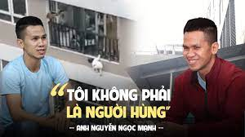
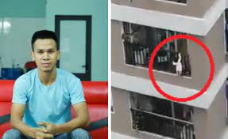
Nguyễn Ngọc Mạnh là người dũng sĩ trong đời thực để lại ấn tượng sâu đậm trong em. Anh chỉ là một người bình thường như bao chúng ta chứ không có phép thuật phi thường nào cả. Vậy mà khi chứng kiến hình ảnh em bé đang lơ lửng trên ban công, anh đã không ngại hiểm nguy, không kịp suy nghĩ mà lao lên nơi nhà xe bằng mái tôn bất chấp nguy hiểm. Trong phút giây nghìn cân treo sợi tóc, tinh thần, lòng trắc ẩn đã đánh thức bản năng anh hùng trong một con người bình thường. Và chính anh đã cứu sống em bé, cứu sống niềm tin trong tất cả chúng ta và giúp mọi người hiểu hơn về anh hùng đời thường. Anh chính là một tấm gương sang để bản thân em noi theo.

Slide 69

Hướng dẫn tự học
Viết đoạn văn oàn chỉnh cho phần vận dụng.
Học thuộc bài thơ + Vẽ SĐTD tổng kết bài
Tìm đọc những truyện cổ tích Việt Nam.
Soạn bài “Thực hành Tiếng Việt”.
Notes:
Giáo án của Hạnh Nguyễn: https://www.facebook.com/HankNguyenn

Slide 70
CHÚC CÁC EM HỌC TỐT NHÉ!

